Slide 1
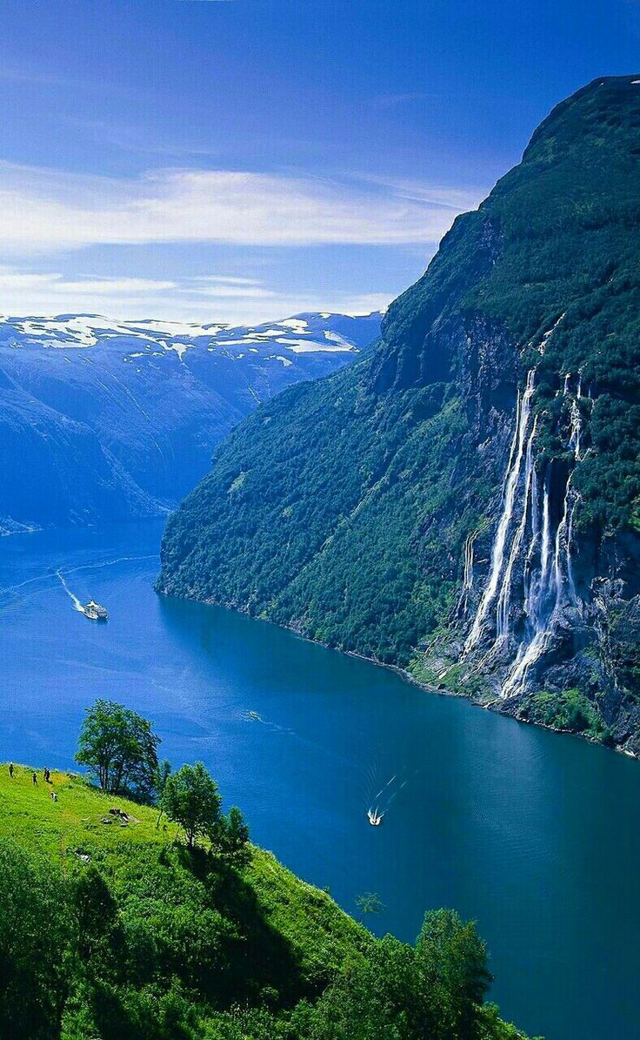
স্বাগতম
সকলকে শুভেচ্ছা
মাসুদ স্যার সইক

Slide 2
পরিচিতি
শ্রেণি : একাদশ
বিষয় : সমাজবিজ্ঞান ১ম পত্র
অধ্যায় : অষ্টম
সাধারণ পাঠ : সামাজিক স্তর বিন্যাস ও অসমতা
বিশেষ পাঠ: বয়স বৈষম্যবাদের ধারনা, বয়স বৈষম্যের ভিত্তিতে সৃষ্ট সামাজিক বৈষম্যসমূহ
সময় : ৪৫ মিনিট
এ.কে.এম মাসুদুজ্জামান
প্রভাষক, সমাজবিজ্ঞান বিভাগ
সরকারি ইন্দুরকানি কলেজ
ইন্দুরকানি, পিরোজপুর
মোবাইল নং-01818321562
মাসুদ স্যার সইক

Slide 3
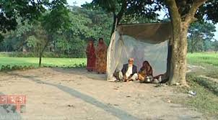
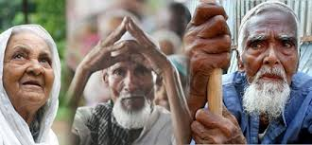
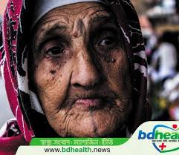
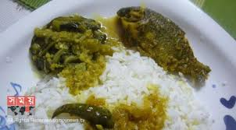
নিচের ছবিগুলো লক্ষ্য কর
মাসুদ স্যার সইক

Slide 4
আজকের পাঠ
“বয়স বৈষম্যবাদের ধারনা, বয়স বৈষম্যের ভিত্তিতে সৃষ্ট সামাজিক বৈষম্যসমূহ”।
মাসুদ স্যার সইক

Slide 5
এই পাঠ শেষে শিক্ষার্থীরা …
বয়স বৈষম্যবাদ সম্পর্কে বলতে পারবে
বয়স বৈষম্যের ভিত্তিতে সৃষ্ট সামাজিক বৈষম্য চিহ্নিত করতে পারবে
বয়স বৈষম্যের ভিত্তিতে সৃষ্ট সামাজিক বৈষম্যসমূহ বর্ণনা করতে পারবে।
মাসুদ স্যার সইক

Slide 6
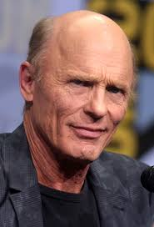
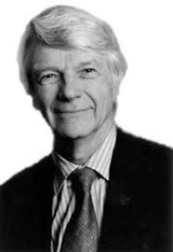
বয়স বৈষম্যবাদ?
হ্যারিস
রবার্ট বাটলার
হ্যারিস এর মতে, “বয়স বিদ্বেষী ব্যক্তি বা সমাজ প্রবীণকে জৈবিক ও সামাজিকভাবে অযোগ্য বলে মনে করে আর এ ধরনের মনোভাব থেকেই প্রবীণের প্রতি বৈষম্যমূলক আচরণ জন্ম দেয়। এভাবে প্রবীণদেরকে বিচ্ছিন্ন, নির্ভরশীল, আবেগীয় দিক থেকে অস্থিতিশীল এবং দুর্বলচিত্তের অধিকারী বলে গন্য করা হয়”।
বাটলারের মতে, “বয়স-বৈষম্যবাদ হলো এমন একটি প্রক্রিয়া যার মাধ্যমে বয়সের কারণে প্রবীণের প্রতি বদ্ধমূল বিশ্বাস পোষণ ও বৈষম্যমূলক আচরণ করা হয়”।
মাসুদ স্যার সইক

Slide 7
একনজরে বয়স বৈষম্যের ভিত্তিতে সৃষ্ট সামাজিক বৈষম্যসমূহ
খাদ্য
পোশাক পরিচ্ছদ
রোগ-ব্যাধি
মানসিক পরিবর্তন
বাধ্যতামূলক অবসর
মাসুদ স্যার সইক

Slide 8
একক কাজ
বাটলারের বয়স বৈষম্যবাদের সংজ্ঞাটি লিখ।
মাসুদ স্যার সইক

Slide 9
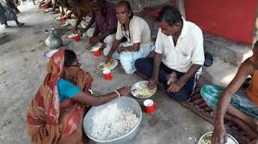
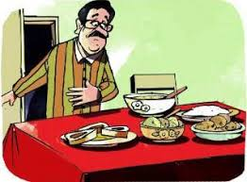
খাদ্য
শিশুর খাদ্য ও পুষ্টি নিয়ে গবেষণা হয়, বিয়ে-শাদি বা অন্যান্য অনুষ্ঠানে কিশোর-যুবকদের জন্য আইটেম তৈরি করা হয় কিন্তু প্রবীণদের জন্য উপযোগী খাবার কম থাকে বা থাকেই না।
মাসুদ স্যার সইক

Slide 10
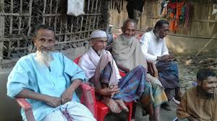
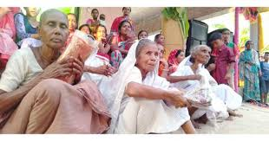
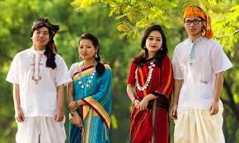
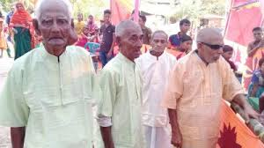
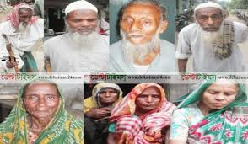
পোশাক পরিচ্ছদ
শিশু-কিশোর-যুবকদের জন্য নানা ডিজাইনের পোশাক থাকলেও মলিন, অনুজ্জ্বল বা হালকা রংই যেন প্রবীণের প্রতীক-তাদের পোশাকী রং।
মাসুদ স্যার সইক

Slide 11
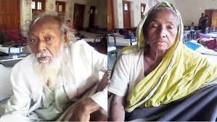
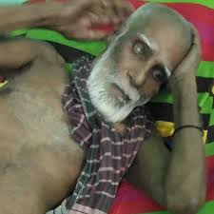
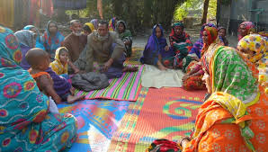
রোগ-ব্যাধি
বিভিন্ন রকমের রোগ-ব্যাধি তাদের শরীরে বাসা বাধে, অনেকেই দীর্ঘ মেয়াদী রোগে আক্রান্ত হয় কিন্তু চিকিৎসার তেমন কোন ব্যবস্থা করা হয়না যেটা অন্যান্যদের বেলায় করা হয়।
মাসুদ স্যার সইক

Slide 12
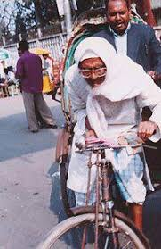
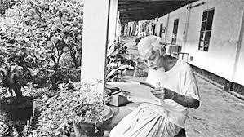
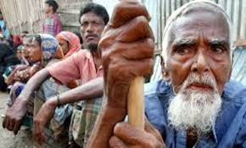
মানসিক পরিবর্তন
প্রবীণদের শারীরিক ও মানসিক পরিবর্তন হওয়ায় এবং স্বাস্থ্য বিষয়ক সঠিক জ্ঞান না থাকায় নিজেদের অসহায় ও অবহেলিত মনে করে।
মাসুদ স্যার সইক

Slide 13
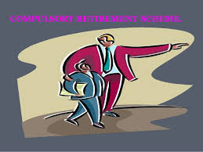
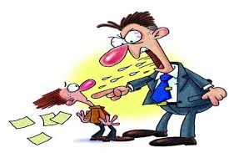
বাধ্যতামূলক অবসর
অনেকে মনে করে বার্ধক্যে কর্মক্ষমতা উল্লেখযোগ্যভাবে হ্রাস পায়, নবীনদের কাজে সুযোগ করে দেয়ার জন্য বয়স্কদের বাধ্যতামূলক অবসর দেয়া হয়।
মাসুদ স্যার সইক

Slide 14
দলগত কাজ
বাংলাদেশে প্রবীণ সম্পর্কে ইতিবাচক ও নেতিবাচক প্রবাদ বাক্য রয়েছে। তার একটা তালিকা তৈরি কর।
মাসুদ স্যার সইক

Slide 15
মূল্যায়ন
১।সামাজিক অসমতা সৃষ্টি করেছে কে?
ক. সরকার খ. রাষ্ট্র গ. সমাজ ঘ. পরিবার‌
২। সামাজিক অসমতাকে স্বাভাবিক বাস্তব ভিত্তিক ও নৈতিক বলে সমর্থন করেছেন কে?
ক. মার্কস খ. এরিস্টটল গ. ওয়েবার ঘ. নিউটন
৩। সামাজিত অসমতার জৈবিক উপদান হলো-
i. লিঙ্গ ii. বয়স iii. বুদ্ধিমত্তা
নিচের কোনটি সঠিক?
ক. i ও ii খ. i ও iii গ. ii ও iii ঘ. i, ii ও iii
উত্তরমালাঃ ১। গ ২। খ ৩।ঘ
মাসুদ স্যার সইক

Slide 16
বাড়ির কাজ
ব্যাংকার দম্পতি মিসেস শারমিন ও মি সাজেদ সকালে একসাথে অফিসের উদ্দেশ্যে বেরিয়ে যান। অফিস শেষে মিসেস শারমীন বাসায় ফিরে সন্তানদের দেখাশুনা, রান্নার তদারকি, সংসারের যাবতীয় কাজে ব্যস্ত থাকেন। মি. সাজিদ অফিস থেকে ক্লাবে যান অথবা টিভি দেখেন, বিশ্রাম নেন। মি. সাজিদ মনে করেন সাংসারিক এসব দায়িত্ব পালন করা কাজ নয়। বিশ্রামহীন, বিনোদনহীন মিসেস শারমীন মানসিক অসুস্থতায় ভুগছেন। অফিস ও সাংসারিক দ্বায়িত্ব কোনোটিই ঠিকভাবে পালন করতে পারছেন না।
ক। সামাজিক স্তর বিন্যাস কি?
খ। সামাজিক স্তর বিন্যাস সর্বত্র লক্ষনীয় ব্যাখ্যা কর।
গ। উদ্দীপকে সামাজিক অসমতার কোন ধরণ লক্ষ করা যায়? ব্যাখ্যা কর।
ঘ। উদ্দীপকের অবস্থা সমাজ প্রগতির অন্তরায় ব্যাখ্যা কর।
মাসুদ স্যার সইক

Slide 17
ধন্যবাদ
মাসুদ স্যার সইক

